Slide 1
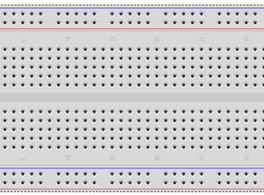
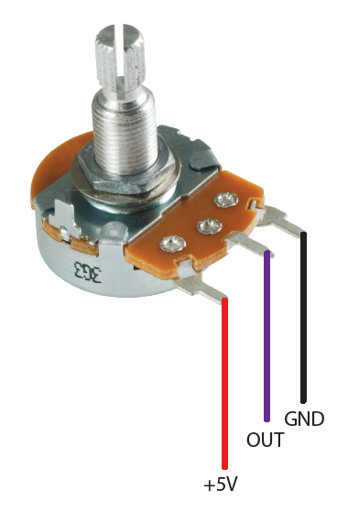
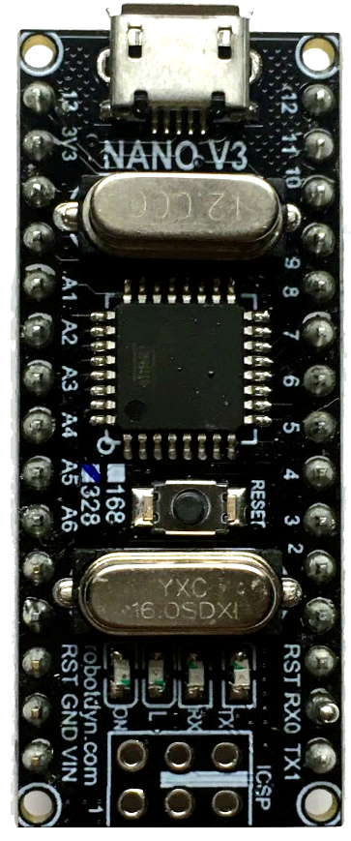
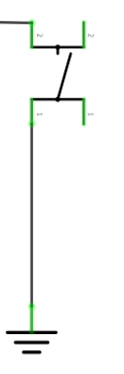
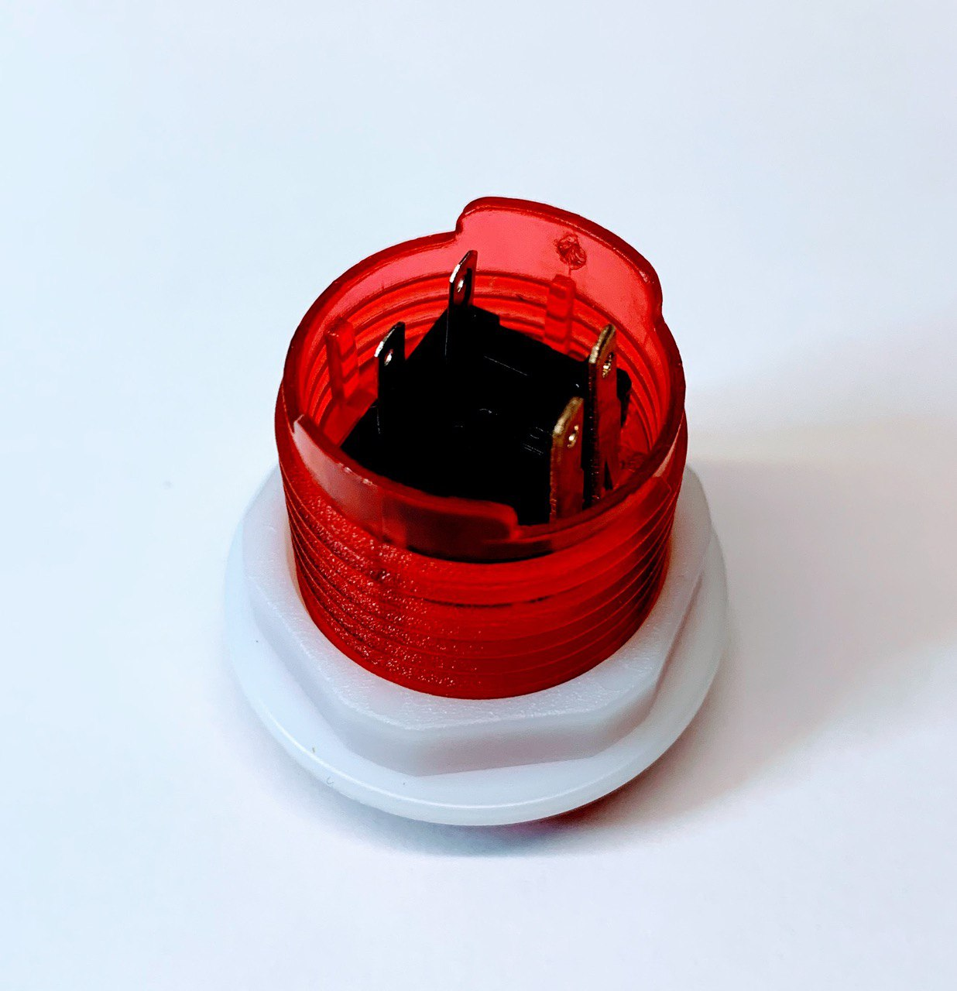
CONNECTER
Relier tous les «GND» n’importe où dans la zone en noir. Relier tous les «5V» n’importe où dans la zone en rouge.
Relier les deux zones noires ensemble. De même avec les deux zones rouges.
GND
5V
Ajoutez le potentiomètre à votre circuit.
GND
GND
5V
A1
5V
4 (D4)

Slide 2
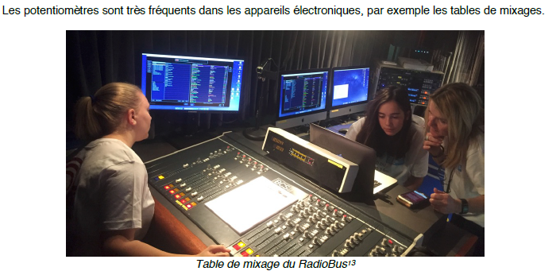
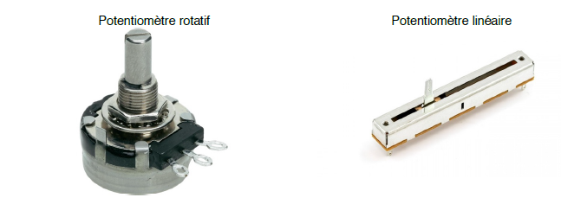
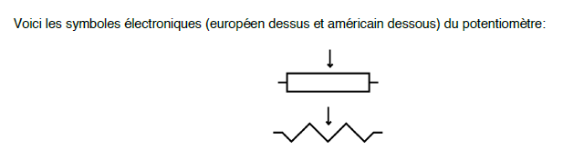
POTENTIOMÈTRE (CAPTEUR ANALOGIQUE PASSIF)

Slide 3
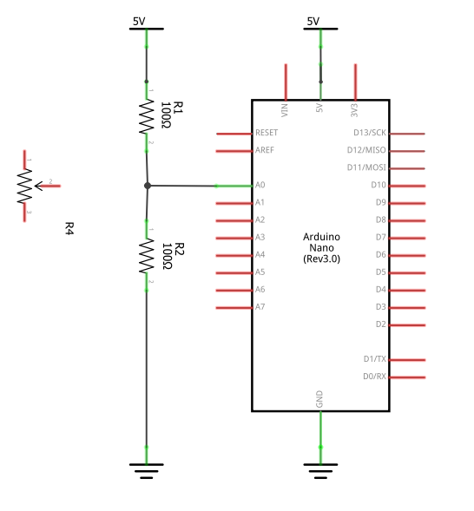
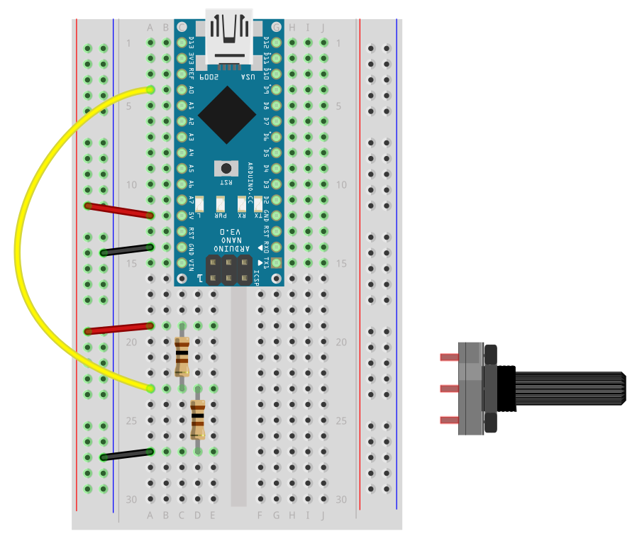
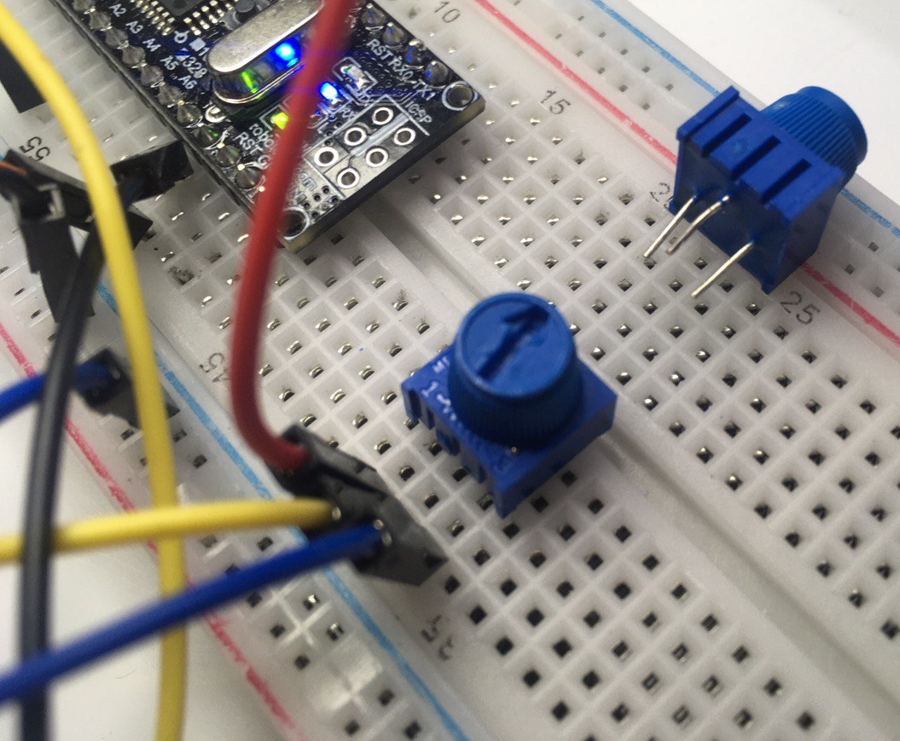
EXERCICE : REMPLACEZ LE DIVISEUR DE TENSION PAR LE POTENTIOMÈTRE
Remplacez le diviseur de tension par le potentiomètre et modifiez le code de l’exercice précédent pour que la valeur mesurée par analogRead() s’affiche maintenant en degrés de rotation à l’aide de map().
X
1
2
3
1
2
X
3
X
1
X
2
1
3
2
3

Slide 4
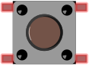
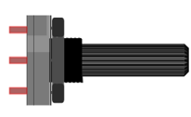
TRAVAIL SOMMATIF 7 CONTRÔLER MAX
Intégrez 2 capteurs : un potentiomètre et un interrupteur.
Recevez dans Max les données de ces capteurs. Discriminez dans le même route entre les messages qui commencent avec pot pour le potentiomètre et switch pour l’interrupteur.
Lorsque qu’on appuie sur l’interrupteur, une tonalité joue dans Max tant et aussi longtemps qu’on appuie pas de nouveau sur l’interrupteur. Ne pas oublier d’utiliser Bounce2!
En tournant le potentiomètre, on peut changer la fréquence du son jouer. La fréquence doit changer graduellement.
Les sons doivent jouer dans Max!
Remettre votre code Arduino (le dossier complet), le patcher Max et une vidéo démontrant le fonctionnement.

